Slide 1



第七课
基督教的兴起和法兰克王国

Slide 2

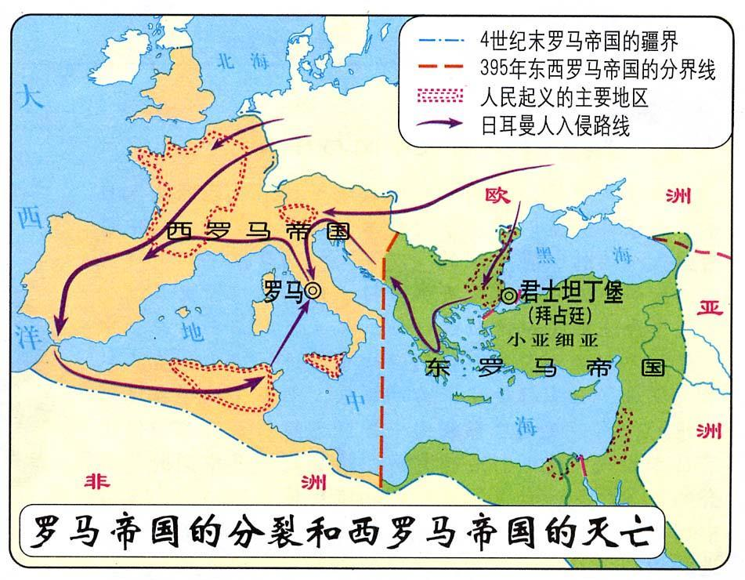

Slide 3
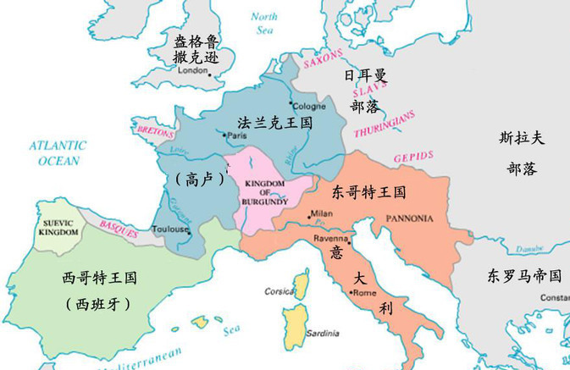
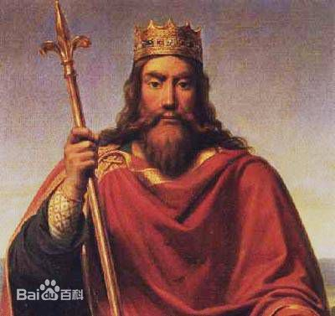
“蛮族王国”
克洛维
（466年–511年）
481年，日耳曼人克洛维建立了法兰克王国。

Slide 4
材料：
最初，当克洛维的妻子请求他皈依基督教时，他拒绝了：“你的神毫无用处。”在一次战斗中，克洛维的军队面临毁灭，他心想：“耶稣基督， 如果你能赐我胜利，我将信奉你。”克洛维赢得了这一战。496年，克洛维皈依基督教。
——摘编自 【美】杰克逊·斯皮尔福格尔《世界历史》

Slide 5
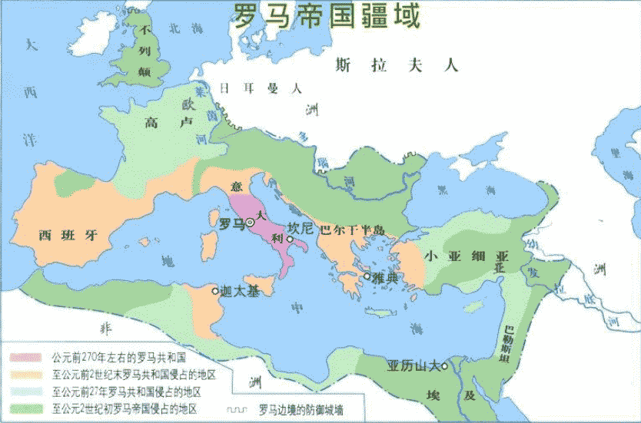
救世主在“希腊”语中称作基督。
巴勒斯坦

Slide 6
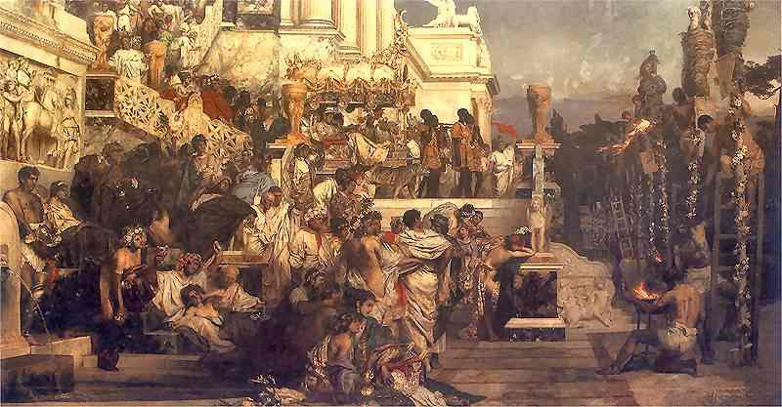
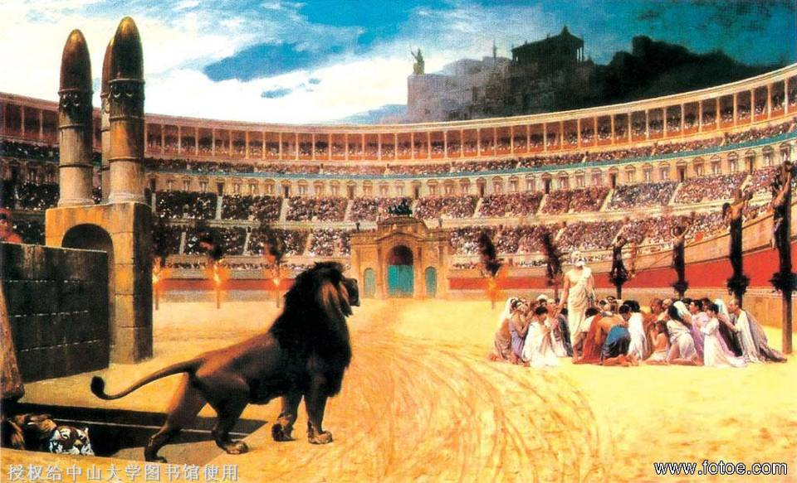
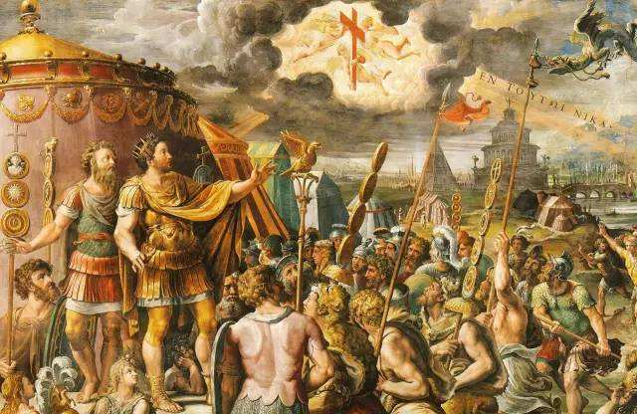
1-2世纪：压制与迫害
3世纪:大发展和压制的最高潮
4世纪：合法化成为国教

Slide 7
宗教权力
世俗权力
王权与教权
相互利用，互为依存。
克洛维
（466年–511年）

Slide 8
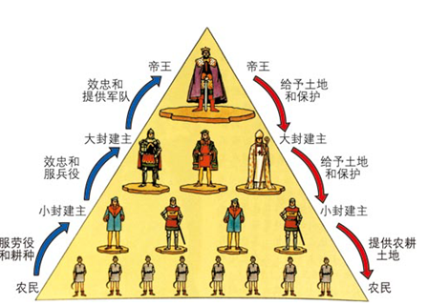
西欧封建制度的核心
封君
封君封臣制度
封臣效忠封君；
（服兵役，提供金钱）
封君保护封臣。
土地
封臣
（封君）
土地
（封臣）
封君
土地封赐
土地
封臣

Slide 9
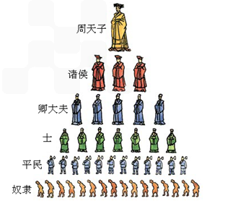
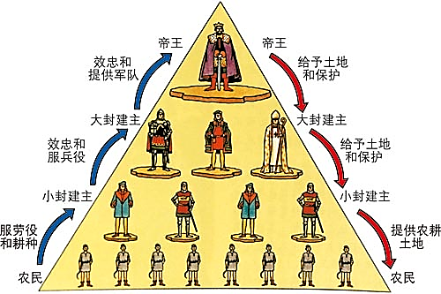
溥天之下，莫非王土；
率土之滨，莫非王臣。
我的附庸的附庸不是我的附庸！

Slide 10
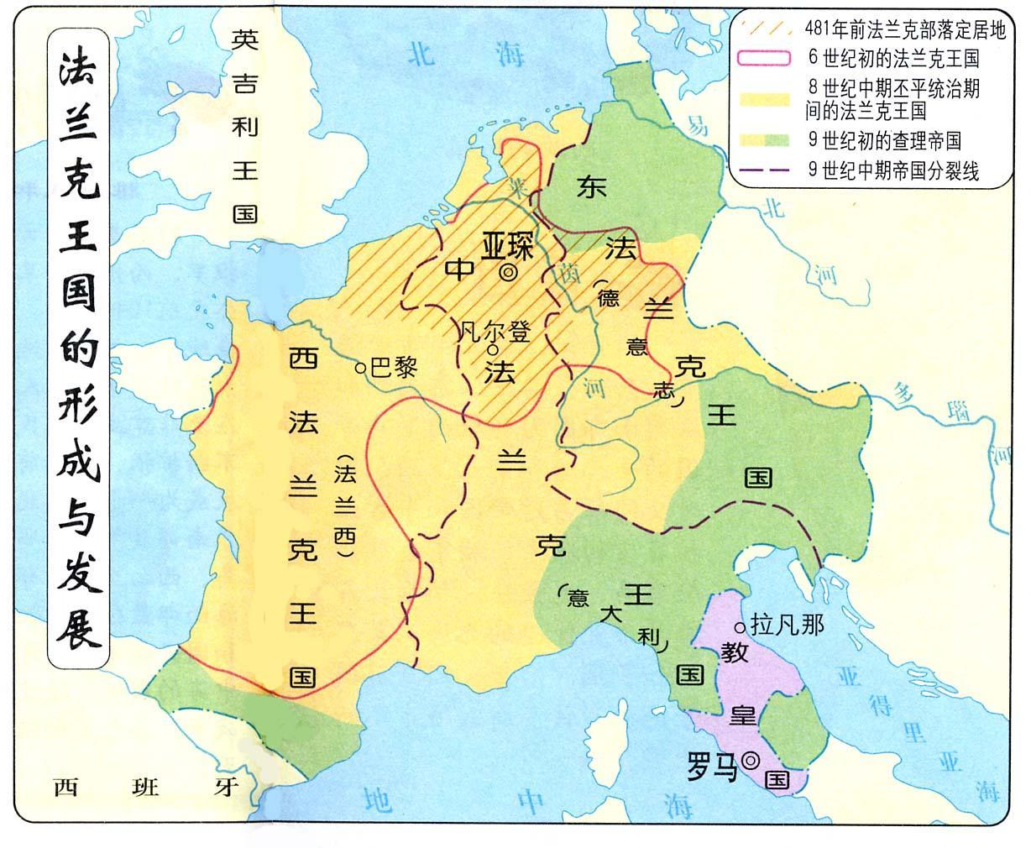
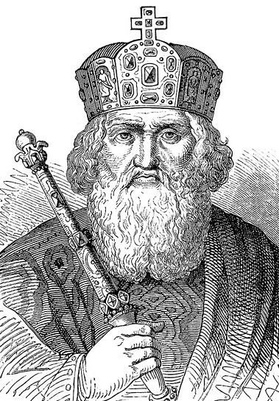
查理在位46年，对外征战达53次之多，他建立起自西罗马帝国灭亡后西欧最大的王国。
查理
（742---814年）

Slide 12
材料：
根据教会 《圣经》提出农牧产品的1/10“属于上帝”的说法，查理大帝规定：缴纳什一税给上帝是每个法兰克王国居民的义务……（所征实物）分为大什一税 (粮食)、小什一税 (蔬菜、水果)、血什一税(牲畜) 等，税额往往超过纳税人收入的1/10，负担主要落在农民身上。
——[美] 朱迪思•本内特《欧洲中世纪史》
王权与教权相互利用，互为依存。

Slide 13
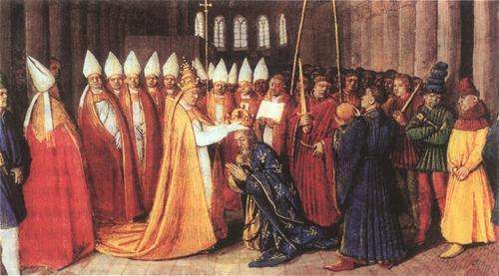
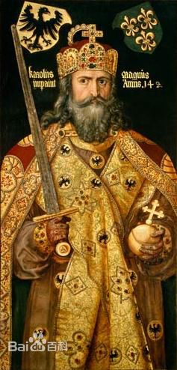
公元800年的圣诞节，教皇在罗马为查理举行了加冕礼，称其为“罗马人的皇帝”。他统治时期的法兰克王国，史称“查理曼帝国”。
查理大帝
或
查理曼

Slide 14
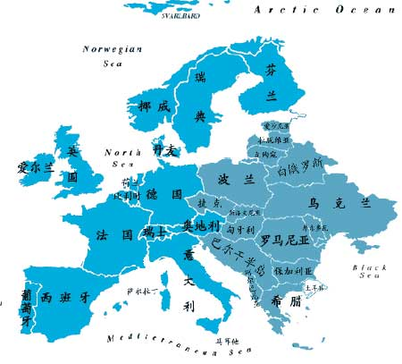

Slide 15
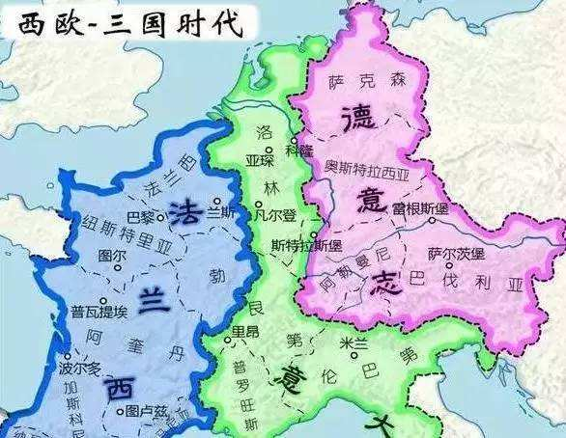
843年，查理曼的三个孙子缔结条约，将帝国一分为三，形成以后德意志、法兰西和意大利三个国家的雏形。

Slide 16

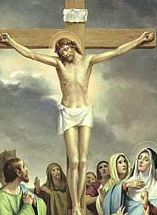
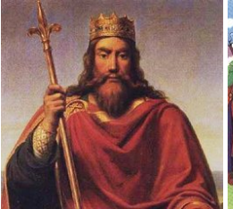

课堂小结
土地有偿封赐
基督教产生
罗马帝国国教
法兰克王国建立
查理加冕
三分帝国
1 世纪
4 世纪
481年
8世纪
800年
843年

